Slide 1
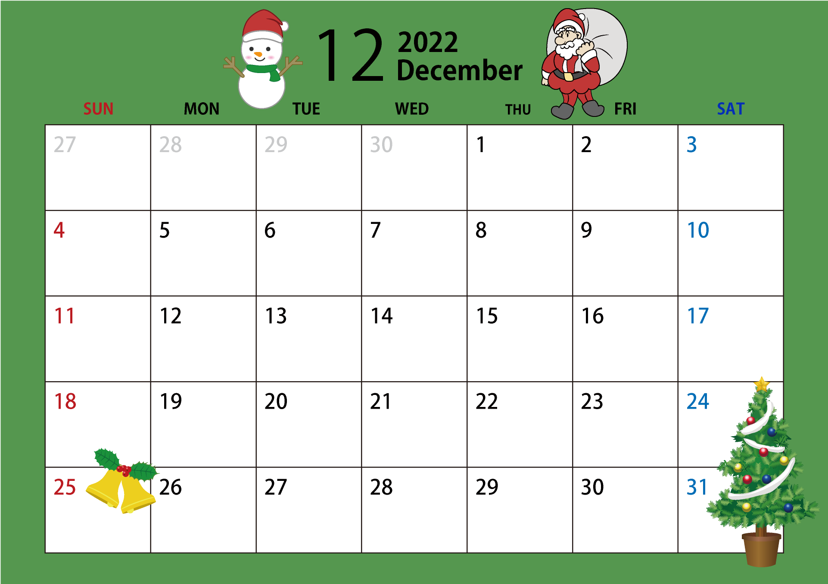
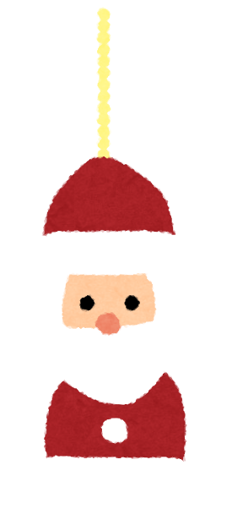
午後休診日
休診:茂木
休診:茂木
休診:中廣

